Slide 1
ỨNG DỤNG QUẢN LÝ GIẢNG DẠY VÀ THỰC HIỆN BÁO CÁO MÔN HỌC
Cao nguyên thụy - 2051052135

Slide 2

CÁC NỘI DUNG CHÍNH
Bài toán của đề tài: Quản lý giảng dạy và Thực hiện báo cáo môn học (BCMH)
Phân tích – Thiết kế - Lựa chọn công nghệ
Kết quả đạt được
Các kinh nghiệm, bài học
Minh họa chương trình kết quả

Slide 3
BÀI TOÁN CỦA ĐỀ TÀI
Sau mỗi học kì, giảng viên phải thực hiện BCMH tuy nhiên có các bất tiện:
  Cần phải thực hiện tính toán, trích xuất dữ liệu thủ công, gây mất thời gian, thiếu chính xác,….
  Mẫu BCMH hiện nay không mang tính thực tế (Ví dụ: CĐR tương ứng với câu hỏi thi).
  Dữ liệu cần thiết cho việc BCMH khó thu thập, không có tính nhất quán, không đầy đủ...
Kết luận:
  Xây dựng ứng dụng BCMH thuận lợi cho giảng viên sử dụng và có đầy đủ thông tin từ nhiều nguồn giúp việc đánh giá giảng dạy được bao quát hơn.

Slide 4

PHÂN TÍCH HỆ THỐNG
Để giải quyết các vấn đề nêu ra ở bài toán cần:
  Tạo ra các BCMH theo yêu cầu dưới nhiều định dạng file
  Cải tiến BCMH mang những thông tin trực quan hơn,
  Người sử dụng dễ dàng can thiệp vào thay đổi thiết kế / đồ thị / nhận xét trong BCMH
  Tập trung và làm sạch các dữ liệu cần thiết
  Ứng dụng thân thiện với người sử dụng không chuyên về công nghệ

Slide 5
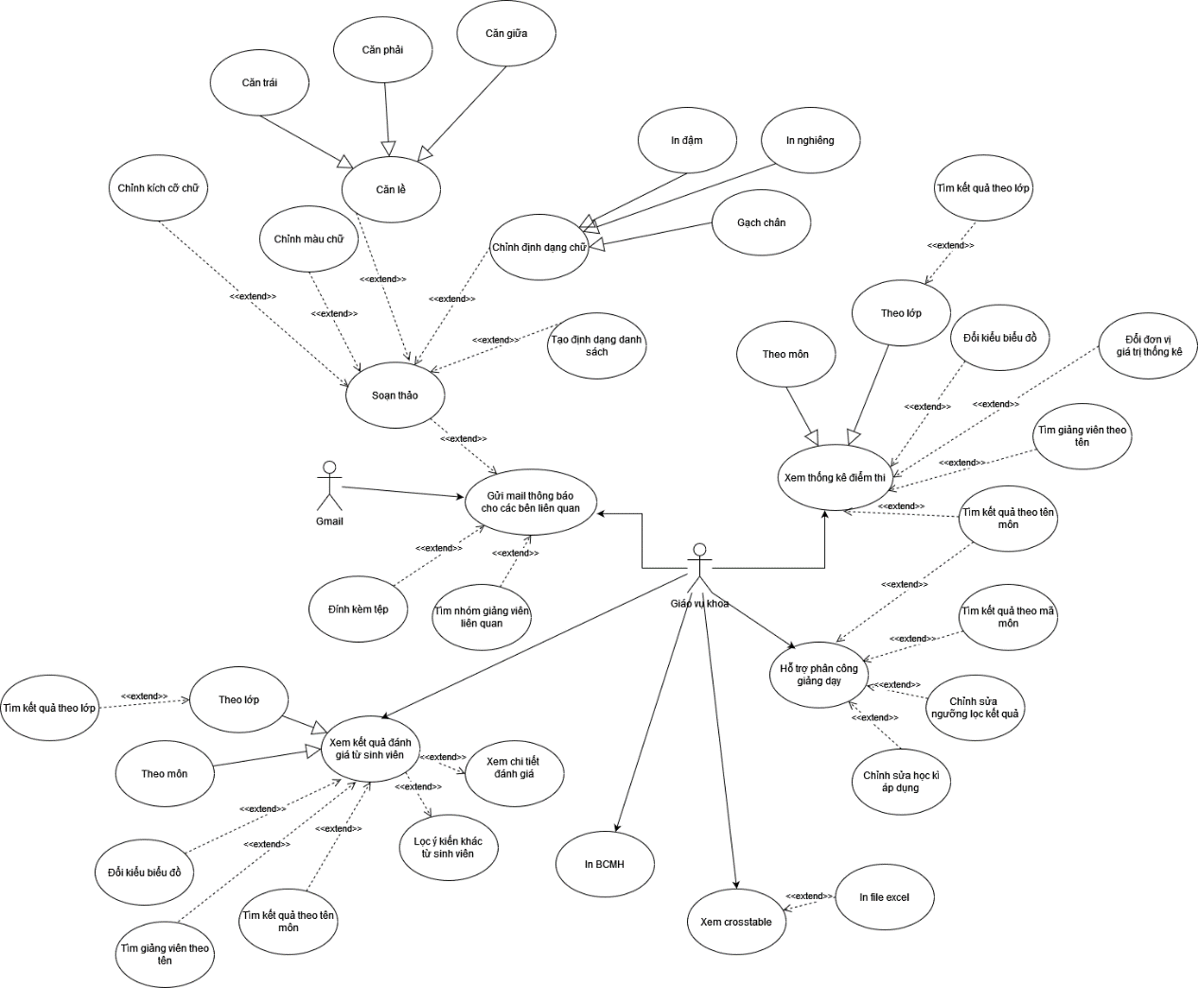
THIẾT KẾ HỆ THỐNG
Usecase diagram

Slide 6
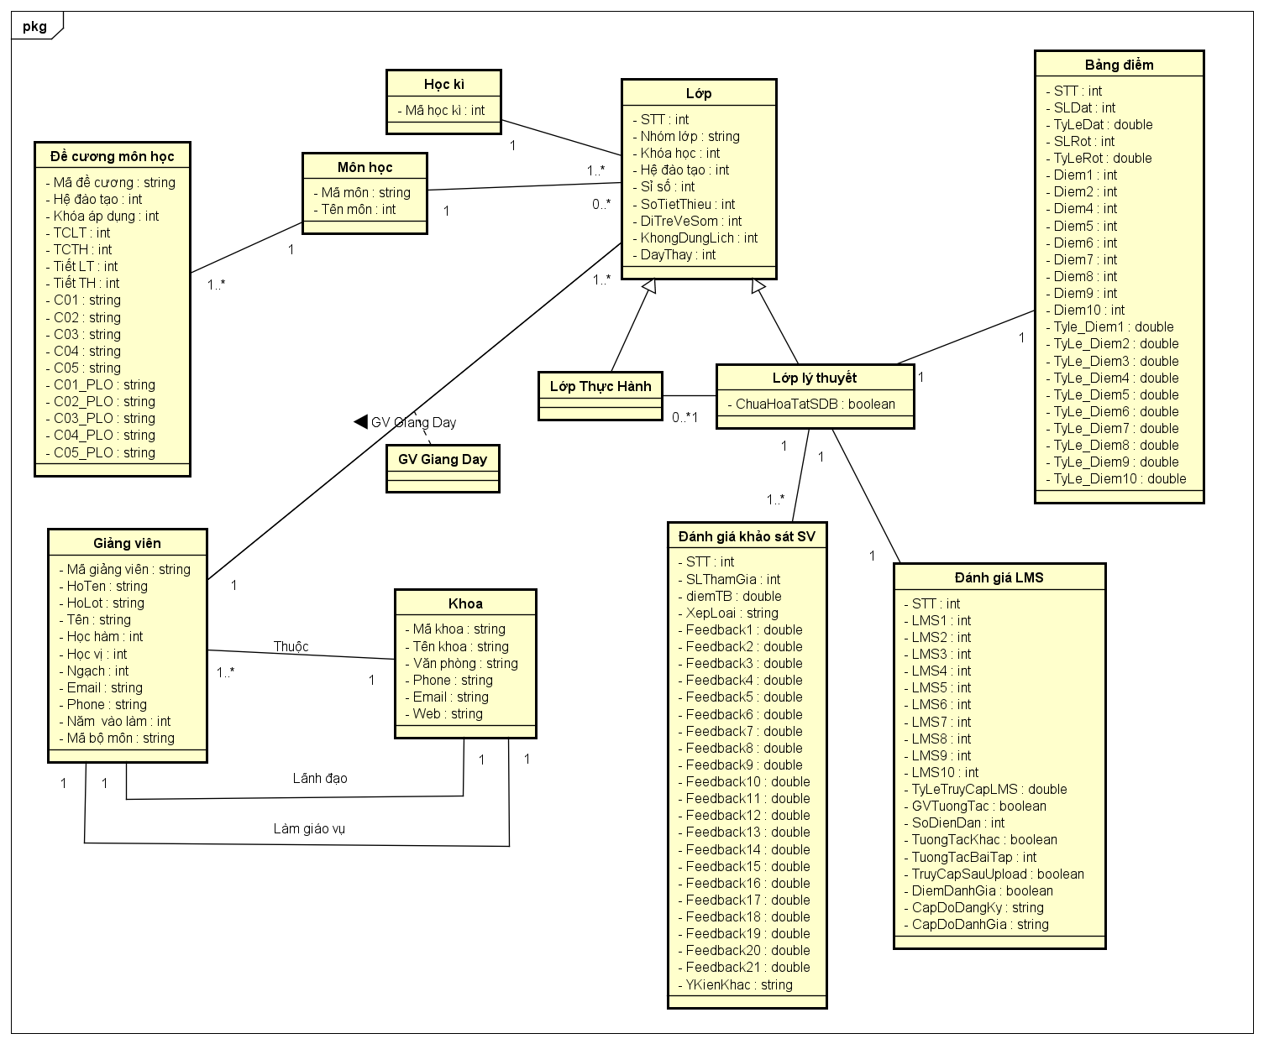
THIẾT KẾ HỆ THỐNG
Class diagram

Slide 7


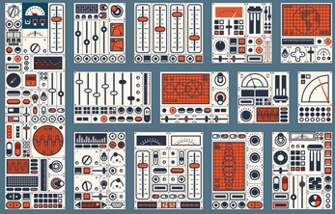
LỰA CHỌN CÔNG NGHỆ
GIAO DIỆN
XỬ LÝ
CƠ SỞ DỮ LIỆU
.NET Framework
Các thư viện người dùng thiết kế
Microsoft Access
SQL Server
Windows Forms

Slide 8

KẾT QUẢ ĐẠT ĐƯỢC
Xuất được nhiều BCMH khác nhau tùy theo nhu cầu
Theo dõi khối lượng giảng dạy, chuyên môn giảng dạy và gợi ý phân công giảng dạy
Cung cấp các chức năng tùy biến (người dùng tự tạo bcmh / chỉnh sửa đồ thị)

Slide 9
ƯU NHƯỢC ĐIỂM CỦA ỨNG DỤNG
Uư điểm
Nhược điểm
  Ứng dụng mềm dẻo, dễ chỉnh sửa khi có yêu cầu thay đổi.
  Dữ liệu thu thập từ nhiều nguồn, lưu trữ tập trung dễ dàng truy xuất sử dụng không chỉ trong báo cáo mà hỗ trợ tốt trong việc quản lý giảng dạy
  Cho phép thực hiện nhiều mẫu BCMH cung cấp thông tin đầy đủ, nhiều dạng kết xuất
  Cho phép tạo mới BCMH, chỉnh sửa / thêm/ xóa các đồ thị hoặc nhận xét gợi ý
  Ứng dụng dễ dàng sử dụng, cài đặt ngay cả với những người không chuyên về CNTT
Cải tiến giao diện
Thiết kế phần module cài đặt
Bổ sung một số thông tin quan trọng: sỉ số tham gia buổi học, độ tin cậy feedback,…
Mở rộng ứng dụng trên nhiều môi trường

Slide 10

HƯỚNG PHÁT TRIỂN
Cải tiến giao diện
Thiết kế phần module cài đặt
Bổ sung một số thông tin quan trọng: sỉ số tham gia buổi học, độ tin cậy feedback,…
Mở rộng ứng dụng trên nhiều môi trường

Slide 11

CÁC KINH NGHIỆM, BÀI HỌC
Tầm quan trọng của việc phân tích và thiết kế hệ thống: cẩn thận, tỉ mỉ, đầy đủ, chính xác,…
Thiết kế và tổ chức cơ sở dữ liệu: đầy đủ, nhất quán tránh mâu thuẫn
Lập trình và thiết kế ứng dụng: tính tái sử dụng / tính bảo trì của code, trải nghiệm của người dùng
Phân tích dữ liệu: so sánh, tóm tắt nhanh dữ liệu, nhận biết các xu hướng
Mô hình n-lớp: tầm quan trọng của phân tách trách nhiệm, quản lý lỗi,…

Slide 12
MINH HỌA CHƯƠNG TRÌNH
Phần minh họa được thu hình trước để tiết kiệm thười gian (các thầy/ cô có thể yêu cầu sinh viên thực hiện trực tiếp sau phần minh họa)
Danh sách các clip minh họa
  Giới thiệu nội dung 1 số tập tin cấu hình và mẫu báo cáo
  Xuất mẫu báo cáo số 1 file word
  Xuất mẫu báo cáo số 2 file pdf
  Xuất mẫu báo cáo số 3 file HTML
  Xuất mẫu báo cáo số 4 (sử dụng SQL)
  Xuất mẫu báo cáo số 5
  Giới thiệu chương trình Quản lý giảng dạy

Slide 13

Cảm ơn quý thầy cô đã lắng nghe

